Slide 1
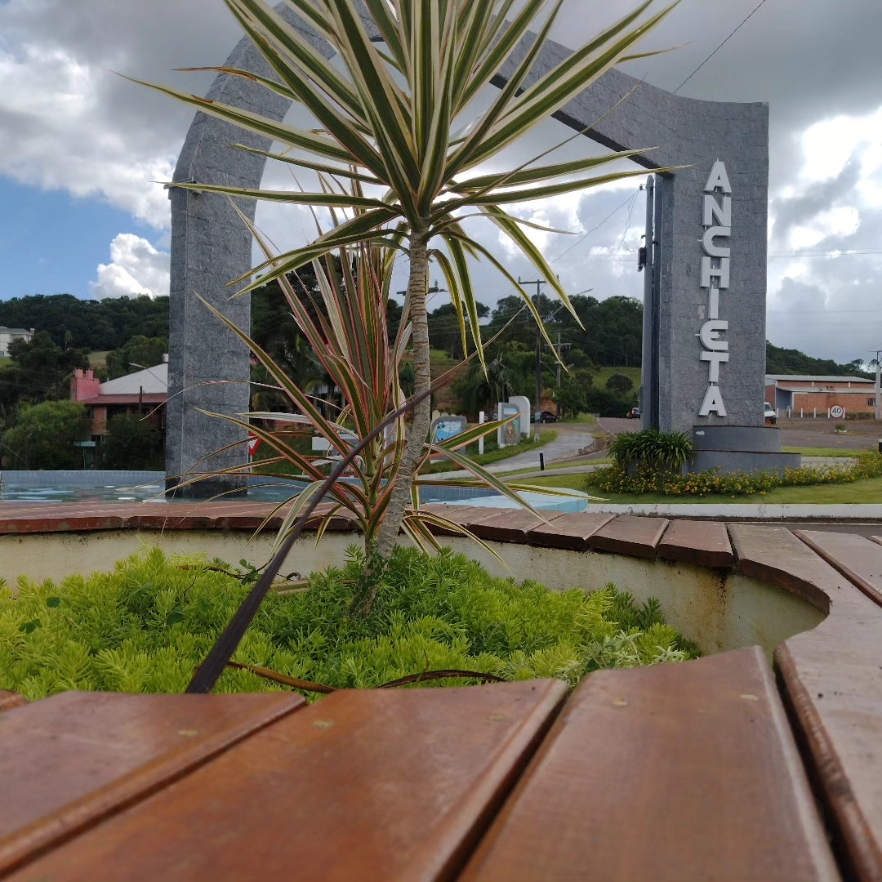
ESTADO DE SANTA CATARINA MUNICÍPIO DE ANCHIETA
AUDIÊNCIA PÚBLICA
DE AVALIAÇÃO DO CUMPRIMENTO DAS METAS FISCAIS
1º QUADRIMESTRE/2026

Slide 2

EXIGÊNCIA LEGAL
Lei Complementar n°101, de 04 de Maio de 2000, Art. 9°, § 4°
Art. 9º - Se verificado, ao final de um bimestre, que a realização da receita poderá não comportar o cumprimento das metas de resultado primário ou nominal estabelecidas no Anexo de Metas Fiscais, os Poderes e o Ministério Público promoverão, por ato próprio e nos montantes necessários, nos trinta dias subsequentes, limitação de empenho e movimentação financeira, segundo os critérios fixados pela Lei de Diretrizes Orçamentárias.
§ 4º - Até o final dos meses de Maio, Setembro e Fevereiro, o Poder Executivo demonstrará e avaliará o cumprimento das metas fiscais de cada quadrimestre, em Audiência Pública na comissão referida no § 1º do Art. 166 da Constituição ou equivalente nas Casas Legislativas estaduais e municipais.

Slide 3
TEMAS A SEREM APRESENTADOS
Execução Orçamentaria
Metas Arrecadação
Cronograma de Desembolso
Aplicação de Recursos em Saúde (15%)
Aplicação de Recursos em Educação (25%)
Aplicação dos Recursos Recebidos do FUNDEB (70%)
Despesas com Pessoal
Restos à Pagar
Ações de Investimentos Previstas na LDO e LOA

Slide 4
EXECUÇÃO ORÇAMENTÁRIA
Lei Complementar nº 101/2000, Art. 52
LRF, Art. 52 - O relatório a que se refere o § 3º do Art. 165 da Constituição abrangerá todos os Poderes e o Ministério Público, será publicado até trinta dias após o encerramento de cada bimestre e composto de:
I - balanço orçamentário, que especificará, por categoria econômica, as:
receitas por fonte, informando as realizadas e a realizar, bem como a previsão atualizada;
despesas por grupo de natureza, discriminando a dotação para o exercício, a despesa liquidada e o saldo;
II - demonstrativos da execução das:
receitas, por categoria econômica e fonte, especificando a previsão inicial, a previsão atualizada para o exercício, a receita realizada no bimestre, a realizada no exercício e a previsão a realizar;
despesas, por categoria econômica e grupo de natureza da despesa, discriminando dotação inicial, dotação para o exercício, despesas empenhada e liquidada, no bimestre e no exercício;
despesas, por função e subfunção.
§ 1º Os valores referentes ao refinanciamento da dívida mobiliária constarão destacadamente nas receitas de operações de crédito e nas despesas com amortização da dívida.
§ 2º O descumprimento do prazo previsto neste artigo sujeita o ente às sanções previstas no § 2º
do Art. 51.

Slide 5
EXECUÇÃO ORÇAMENTÁRIA
Lei Complementar nº 101/2000, Art. 52
Receitas Arrecadadas
Receitas Correntes (I) | 15.149.705,57
Receita Tributária | 1.403.986,24
Receita de Contribuições | 154.548,16
Receita Patrimonial | 544.481,89
Receita Agropecuária | 0,00
Receita Industrial | 0,00
Receita de Serviços | 0,00
Transferências Correntes | 14.861.060,74
(-) Deduções das Transferências Correntes | -2.167.815,48
Outras Receitas Correntes | 353.444,02
Receitas de Capital (II) | 1.456.175,81
Operações de Crédito | 0,00
Alienação de Bens | 0,00
Amortização de Empréstimos | 0,00
Transferências de Capital | 1.456.175,81
Outras Receitas de Capital | 0,00
Total (III) = (I+II) | 16.605.881,38

Slide 6
EXECUÇÃO ORÇAMENTÁRIA
Lei Complementar nº 101/2000, Art. 52
Despesas Liquidadas Por Órgão de Governo
0102 - GABINETE DO PREFEITO | 351.887,38
0103 - SECRETARIA MUNICIPAL DE ADMINISTRAÇÃO E GESTÃO | 524.433,59
0104 - SECRETARIA MUNICIPAL DA FAZENDA | 367.867,41
0105 - SECRETARIA MUNICIPAL DE EDUCAÇÃO E ESPORTES | 3.684.790,21
0106 - SECRETARIA MUNICIPAL DE TURISMO E CULTURA | 541.451,65
0107 - SECRETARIA MUNICIPAL DE AGRICULTURA/MEIO AMBIENTE | 755.101,18
0108 - SECRETARIA MUN. DA CIDADE, INDÚST. COM. E SERVIÇOS | 1.097.899,71
0109 - SECRETARIA MUNICIPAL DE INFRAESTRUTURA | 1.723.712,92
0110 - SECRETARIA MUNICIPAL DE ASSISTÊNCIA SOCIAL | 135.558,34
0114 - ENCARGOS GERAIS DO MUNICÍPIO | 521.820,88
0199 - RESERVA DE CONTINGÊNCIA | 0,00
0311 - FUNDO MUNICIPAL DE ASSISTÊNCIA SOCIAL | 528.925,17
0412 - FUNDO MUNICIPAL DA SAÚDE | 4.191.742,22
0513 - HOSPITAL MUNICIPAL ANCHIETENSE | 335.295,51
0601 - PODER LEGISLATIVO MUNICIPAL | 393.340,11
Total (IV) | 15.153.826,28

Slide 7
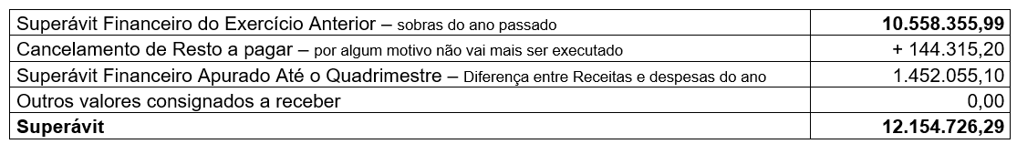
EXECUÇÃO ORÇAMENTÁRIA
Lei Complementar nº 101/2000, Art. 52

Slide 8
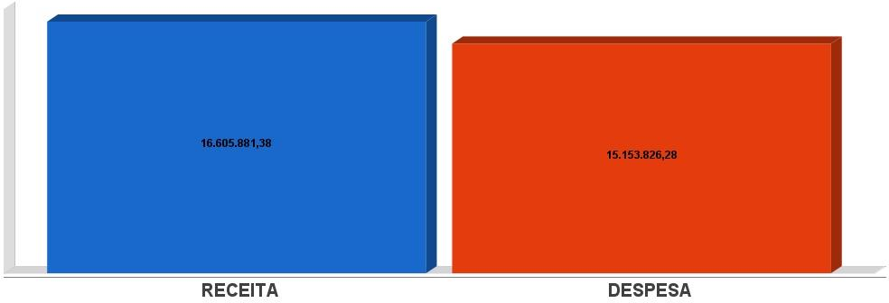
EXECUÇÃO ORÇAMENTÁRIA
Lei Complementar nº 101/2000, Art. 52

Slide 9
METAS DE ARRECADAÇÃO
Lei Complementar nº 101/2000, Art. 8º e Art. 13
LRF, Art. 8° - Até trinta dias após a publicação dos orçamentos, nos termos em que dispuser a lei de diretrizes orçamentárias e observado o disposto na alínea "c" do inciso I do Art. 4°, o Poder Executivo estabelecerá a programação financeira e o cronograma de execução mensal de desembolso.
Parágrafo único. Os recursos legalmente vinculados a finalidade específica serão utilizados exclusivamente para atender ao objeto de sua vinculação, ainda que em exercício diverso daquele em que ocorrer o ingresso.
LRF, Art. 13 - No prazo previsto no Art. 8°, as receitas previstas serão desdobradas, pelo Poder Executivo, em metas bimestrais de arrecadação, com a especificação, em separado, quando cabível, das medidas de combate à evasão e à sonegação, da quantidade e valores de ações ajuizadas para cobrança da dívida ativa, bem como da evolução do montante dos créditos tributários passíveis de cobrança administrativa.

Slide 10
METAS DE ARRECADAÇÃO
Lei Complementar nº 101/2000, Art. 8º e Art. 13
Receitas Orçamentárias | Previsão | Arrecadação | Diferença
Receitas Correntes (I) | 13.620.000,00 | 15.149.705,57 | 1.529.705,57
Receita Tributária | 0,00 | 1.403.986,24 | 1.403.986,24
Receita de Contribuições | 0,00 | 154.548,16 | 154.548,16
Receita Patrimonial | 0,00 | 544.481,89 | 544.481,89
Receita Agropecuária | 0,00 | 0,00 | 0,00
Receita Industrial | 0,00 | 0,00 | 0,00
Receita de Serviços | 0,00 | 0,00 | 0,00
Transferências Correntes | 13.620.000,00 | 14.861.060,74 | 1.241.060,74
(-) Deduções das Transferências Correntes | 0,00 | -2.167.815,48 | -2.167.815,48
Outras Receitas Correntes | 0,00 | 353.444,02 | 353.444,02
Receitas de Capital (II) | 0,00 | 1.456.175,81 | 1.456.175,81
Operações de Crédito | 0,00 | 0,00 | 0,00
Alienação de Bens | 0,00 | 0,00 | 0,00
Amortização de Empréstimos | 0,00 | 0,00 | 0,00
Transferências de Capital | 0,00 | 1.456.175,81 | 1.456.175,81
Outras Receitas de Capital | 0,00 | 0,00 | 0,00
Total (III) = (I+II) | 13.620.000,00 | 16.605.881,38 | 2.985.881,38

Slide 11
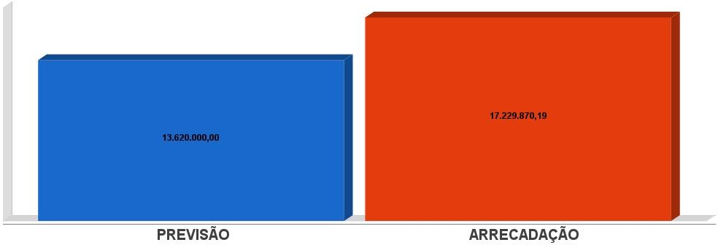
METAS DE ARRECADAÇÃO
Lei Complementar nº 101/2000, Art. 8º e Art. 13
16.605.881,38

Slide 12
CRONOGRAMA DE DESEMBOLSO
Lei Complementar nº 101/2000, Art. 8º e Art. 13
LRF, Art. 8° - Até trinta dias após a publicação dos orçamentos, nos termos em que dispuser a lei de diretrizes orçamentárias e observado o disposto na alínea c do inciso I do Art. 4°, o Poder Executivo estabelecerá a programação financeira e o cronograma de execução mensal de desembolso.
Parágrafo único. Os recursos legalmente vinculados a finalidade específica serão utilizados exclusivamente para atender ao objeto de sua vinculação, ainda que em exercício diverso daquele em que ocorrer o ingresso.
LRF, Art. 13 - No prazo previsto no Art. 8°, as receitas previstas serão desdobradas, pelo Poder Executivo, em metas bimestrais de arrecadação, com a especificação, em separado, quando cabível, das medidas de combate à evasão e à sonegação, da quantidade e valores de ações ajuizadas para cobrança da dívida ativa, bem como da evolução do montante dos créditos tributários passíveis de cobrança administrativa.

Slide 13
CRONOGRAMA DE DESEMBOLSO
Lei Complementar nº 101/2000, Art. 8º e Art. 13
Despesas Orçamentárias | Fixadas | Realizadas | Diferença
Despesas Correntes (I) | 12.551.000,00 | 13.201.834,43 | -650.834,43
Pessoal e Encargos Sociais | 6.492.000,00 | 7.452.875,32 | -960.875,32
Juros e Amortização da Dívida | 286.000,00 | 134.396,82 | 151.603,18
Outras Despesas Correntes | 5.773.000,00 | 5.614.562,29 | 158.437,71
Despesas de Capital (II) | 419.000,00 | 1.951.991,85 | -1.532.991,85
Investimentos | 419.000,00 | 1.828.134,33 | -1.409.134,33
Inversões Financeiras | 0,00 | 0,00 | 0,00
Amortização da Dívida Fundada Interna | 0,00 | 123.857,52 | -123.857,52
Reserva de contingência (III) | 0,00 | 0,00 | 0,00
Reserva de contingência | 0,00 | 0,00 | 0,00
Total (IV) = (I+II+III) | 12.970.000,00 | 15.153.826,28 | -2.183.826,28

Slide 14
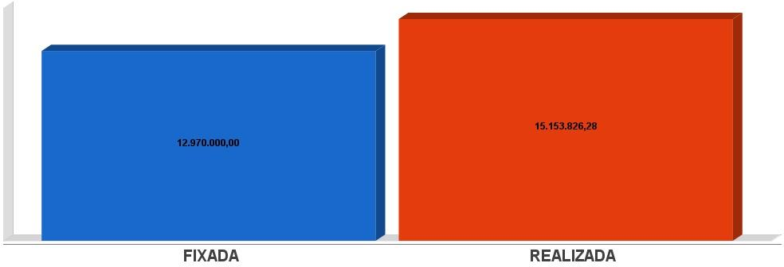
CRONOGRAMA DE DESEMBOLSO
Lei Complementar nº 101/2000, Art. 8º e Art. 13

Slide 15
APLICAÇÃO DE RECURSOS EM AÇÕES E SERVIÇOS PÚBLICOS DE SAÚDE
ADCT, Art. 77, III e Emenda Constitucional n°29 de 13/09/2000
EC 29/2000, Art. 7º - O Ato das Disposições Constitucionais Transitórias passa a vigorar acrescido do seguinte Art. 77:
"III - no caso dos Municípios e do Distrito Federal, quinze por cento do produto da arrecadação dos impostos a que se refere o Art. 156 e dos recursos de que tratam os Art´s. 158 e 159, inciso
I, alínea b e § 3º."
Receita bruta de Impostos e Transferências (I) | 11.989.805,48
Despesas por função/subfunção (II) | 4.527.037,73
Deduções (III) | 1.265.313,31
Despesas para efeito de cálculo (IV) = (II-III) | 3.261.724,42
Mínimo a ser aplicado | 1.798.470,82
Aplicado à maior | 1.463.253,60
Percentual aplicado = (IV) / (I) x 100 | 27,20

Slide 16
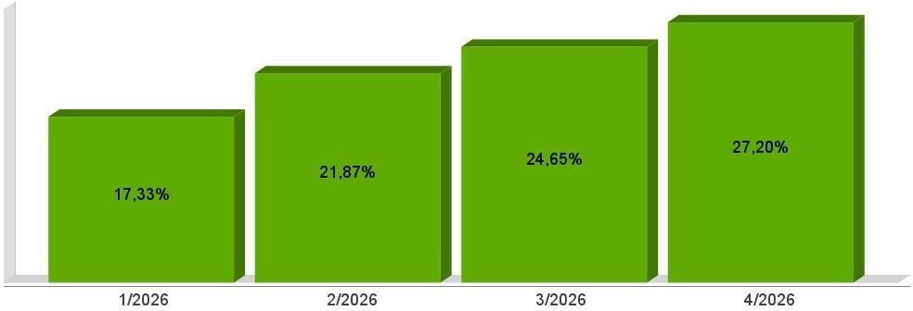
APLICAÇÃO DE RECURSOS EM AÇÕES E SERVIÇOS PÚBLICOS DE SAÚDE
ADCT, Art. 77, III e Emenda Constitucional n°29 de 13/09/2000

Slide 17
APLICAÇÃO DE RECURSOS NA MANUTENÇÃO E DESENVOLVIMENTO DO ENSINO
Constituição Federal, Art. 212 e LDB, Art. 72
CF, Art. 212 - A União aplicará, anualmente, nunca menos de dezoito, e os Estados, o Distrito Federal e os Municípios vinte e cinco por cento, no mínimo, da receita resultante de impostos, compreendida a proveniente de transferências, na manutenção e desenvolvimento do ensino.
LDB, Art. 72 - As receitas e despesas com manutenção e desenvolvimento do ensino serão apuradas e publicadas nos balanços do Poder Público, assim como nos relatórios a que se refere o § 3º do Art. 165 da Constituição Federal.
Receita bruta de Impostos e Transferências (I) | 11.989.805,48
Despesas por função/subfunção (II) | 2.069.290,74
Deduções (III) | 0,00
Receitas do FUNDEB não utilizadas no exercício, em valor superior a 10% | 0,00
Resultado líquido da transf. do FUNDEB (IV) | 2.167.816,15,48
Despesas para efeito de cálculo (V) = (II-III-IV) | 3.330.636,26
Mínimo a ser aplicado | 2.997.451,37
Aplicado à Maior | 333.184,89
Percentual aplicado = (V) / (I) x 100 | 27,78

Slide 18
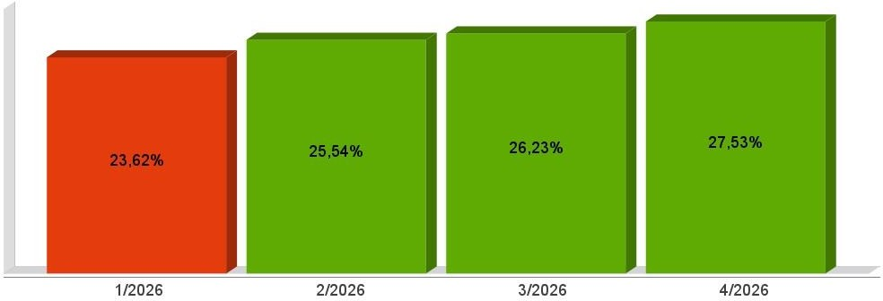
APLICAÇÃO DE RECURSOS NA MANUTENÇÃO E DESENVOLVIMENTO DO ENSINO
Constituição Federal, Art. 212 e LDB, Art. 72
27,78%

Slide 19
APLICAÇÃO DE 70% DOS RECURSOS DO FUNDEB NA REMUNERAÇÃO DOS PROFISSIONAIS DO MAGISTÉRIO DA EDUCAÇÃO BÁSICA
EC 108/2020, Lei N°14.113
Receita do FUNDEB (I) | 2.133.834,95
Despesas (II) | 2.003.150,92
Mínimo a ser Aplicado | 1.493.684,50
Aplicado à Maior | 509.466,42
Percentual Aplicado = (II) / (I) x 100 | 93,88

Slide 20
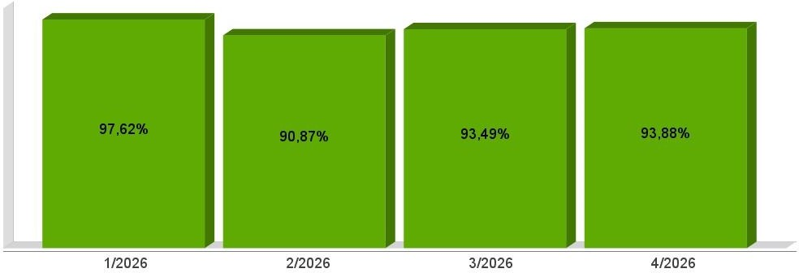
APLICAÇÃO DE 70% DOS RECURSOS DO FUNDEB NA REMUNERAÇÃO DOS PROFISSIONAIS DO MAGISTÉRIO DA EDUCAÇÃO BÁSICA
EC 108/2020, Lei N°14.113

Slide 21
DESPESAS COM PESSOAL DO PODER EXECUTIVO
Constituição Federal, Art. 169, caput
Lei Complementar n°101/2000, Art. 19, III e Art. 20, III
CF, Art. 169 - A despesa com pessoal ativo e inativo da União, dos Estados, do Distrito Federal e dos Municípios não poderá exceder os limites estabelecidos em lei complementar.
LRF, Art. 19 - Para os fins do disposto no caput do Art. 169 da Constituição, a despesa total com pessoal, em cada período de apuração e em cada ente da Federação, não poderá exceder os percentuais da receita corrente líquida, a seguir discriminados:
III - Municípios: 60% (sessenta por cento)
LRF, Art. 20 - A repartição dos limites globais do Art. 19 não poderá exceder os seguintes percentuais:
III - na esfera municipal:
6% (seis por cento) para o Legislativo, incluído o Tribunal de Contas do Município, quando houver;
54% (cinquenta e quatro por cento) para o Executivo.

Slide 22
DESPESAS COM PESSOAL DO PODER EXECUTIVO
Constituição Federal, Art. 169, caput
Lei Complementar n°101/2000, Art. 19, III e Art. 20, III
Receita Corrente Líquida Arrecadada nos Últimos 12 (doze) Meses (I) | 45.198.104,29
Despesa Líquida com Pessoal Realizada nos Últimos 12 (doze) Meses (II) | 20.614.633,43
Limite Prudencial - 51,30% | 23.186.627,50
Limite Máximo - 54,00% | 24.406.976,32
Percentual aplicado = (II) / (I) x 100 | 45,61

Slide 23
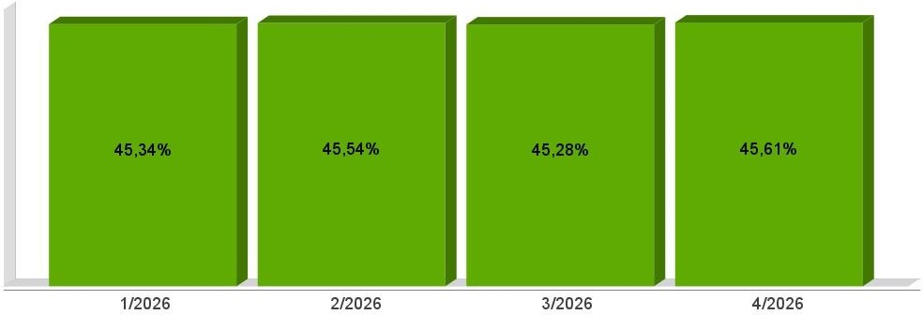
DESPESAS COM PESSOAL DO PODER EXECUTIVO
Constituição Federal, Art. 169, caput
Lei Complementar n°101/2000, Art. 19, III e Art. 20, III

Slide 24
DESPESAS COM PESSOAL DO PODER LEGISLATIVO
Constituição Federal, Art. 169, caput
Lei Complementar n°101/2000, Art. 19, III e Art. 20, III
Receita Corrente Líquida Arrecadada nos Últimos 12 (doze) Meses (I) | 45.198.104,29
Despesa Líquida com Pessoal Realizada nos Últimos 12 (doze) Meses (II) | 855.764,30
Limite Prudencial - 5,70% | 2.576.291,94
Limite Máximo - 6,00% | 2.711.886,26
Percentual aplicado = (II) / (I) x 100 | 1,89

Slide 25
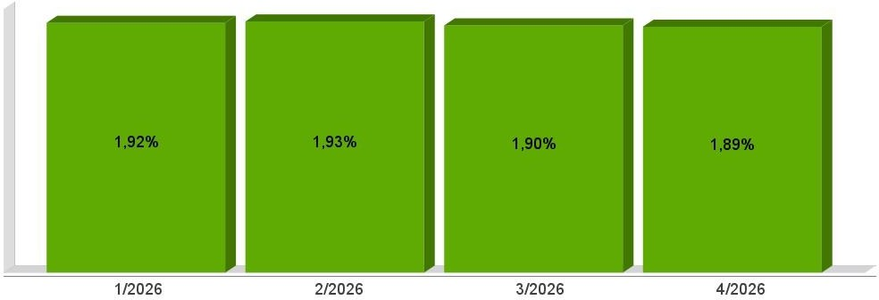
DESPESAS COM PESSOAL DO PODER LEGISLATIVO
Constituição Federal, Art. 169, caput
Lei Complementar n°101/2000, Art. 19, III e Art. 20, III

Slide 26
DESPESAS COM PESSOAL CONSOLIDADO
Constituição Federal, Art. 169, caput
Lei Complementar n°101/2000, Art. 19, III e Art. 20, III
Receita Corrente Líquida Arrecadada nos Últimos 12 (doze) Meses (I) | 45.198.104,29
Despesa Líquida com Pessoal Realizada nos Últimos 12 (doze) Meses (II) | 21.470.397,73
Limite Prudencial - 57,00% | 25.762.919,45
Limite Máximo - 60,00% | 27.118.862,57
Percentual aplicado = (II) / (I) x 100 | 47,50

Slide 27
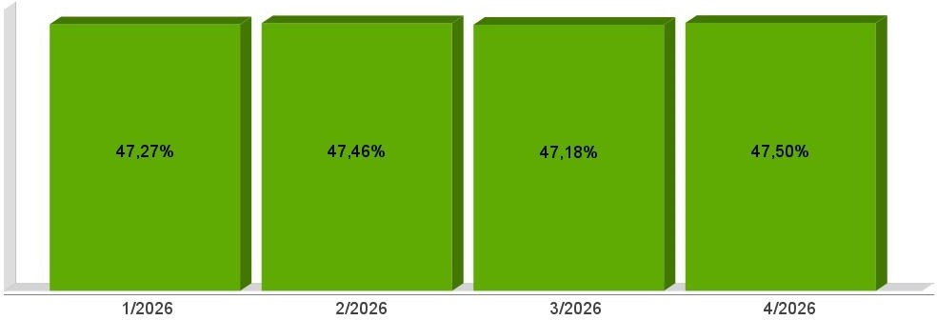
DESPESAS COM PESSOAL CONSOLIDADO
Constituição Federal, Art. 169, caput
Lei Complementar n°101/2000, Art. 19, III e Art. 20, III

Slide 28
RESTOS A PAGAR
Lei Complementar n°101/2000, Art. 55, III, alínea “b”
LRF, Art. 55. O relatório conterá:
III - demonstrativos, no último quadrimestre:
da inscrição em Restos a Pagar, das despesas:
  liquidadas;
  empenhadas e não liquidadas, inscritas por atenderem a uma das condições do inciso II do art. 41;
  empenhadas e não liquidadas, inscritas até o limite do saldo da disponibilidade de caixa;
  não inscritas por falta de disponibilidade de caixa e cujos empenhos foram cancelados;

Slide 29
RESTOS A PAGAR
Lei Complementar n°101/2000, Art. 55, III, alínea “b”
RESTOS A PAGAR PROCESSADOS | Em exercicios anteriores (A) | Em 31/12/2025 (B) | Pagos (C) | Cancelados (D) | Saldo (E = (A+B) - (C+D))
RESTOS A PAGAR (EXCETO INTRA-ORÇAMENTÁRIO) (I) | R$ 4.243,06 | R$ 798.827,98 | R$ 790.101,19 | R$ 852,96 | R$ 12.116,89
PODER EXECUTIVO MUNICIPAL | 0,00 | 746,46 | 746,46 | 0,00 | 0,00
SECRETARIA MUNICIPAL DE ADMINISTRAÇÃO E GESTÃO | 0,00 | 22.483,88 | 22.479,95 | 3,93 | 0,00
SECRETARIA MUNICIPAL DA FAZENDA | 0,00 | 7.668,90 | 7.668,90 | 0,00 | 0,00
SECRETARIA MUNICIPAL DE EDUCAÇÃO E ESPORTES | 0,00 | 107.570,56 | 104.113,67 | 0,00 | 3.456,89
SECRETARIA MUNICIPAL DE AGRICULTURA/MEIO AMBIENTE | 0,00 | 22.562,54 | 22.562,54 | 0,00 | 0,00
SECRETARIA MUNICIPAL DE INFRAESTRUTURA | 0,00 | 50.152,54 | 41.492,54 | 0,00 | 8.660,00
ENCARGOS GERAIS DO MUNICÍPIO | 0,00 | 42.134,73 | 42.134,73 | 0,00 | 0,00
SECRETARIA MUNICIPAL DE SAÚDE | 4.243,06 | 231.129,92 | 235.372,98 | 0,00 | 0,00
SECRETARIA MUNICIPAL DE ASSISTÊNCIA SOCIAL | 0,00 | 26.917,31 | 26.917,31 | 0,00 | 0,00
HOSPITAL MUNICIPAL ANCHIETENSE | 0,00 | 126.837,85 | 126.837,85 | 0,00 | 0,00

Slide 30
SECRETARIA MUN. DA CIDADE, INDÚST. COM. E SERVIÇOS | 0,00 | 77.160,22 | 76.367,86 | 792,36 | 0,00
SECRETARIA MUNICIPAL DE TURISMO E CULTURA | 0,00 | 83.463,07 | 83.406,40 | 56,67 | 0,00
RESTOS A PAGAR PROCESSADOS | Em exercicios anteriores (A) | Em 31/12/2025 (B) | Pagos (C) | Cancelados (D) | Saldo (E = (A+B) - (C+D))
RESTOS A PAGAR (INTRA-ORÇAMENTÁRIOS) (II) | R$ 0,00 | R$ 0,00 | R$ 0,00 | R$ 0,00 | R$ 0,00
Totais | R$ 4.243,06 | R$ 798.827,98 | R$ 790.101,19 | R$ 852,96 | R$ 12.116,89
RESTOS A PAGAR NÃO PROCESSADOS | Em exercicios anteriores (F) | Em 31/12/2025 (G) | Liquidados (H) | Pago (I) | Cancelados (J) | Saldo (K = (F+G) - (I+J))
RESTOS A PAGAR (EXCETO INTRA-ORÇAMENTÁRIO) (I) | R$ 1.643.469,58 | R$ 766.912,11 | R$ 450.298,20 | R$ 431.405,39 | R$ 143.462,24 | R$ 1.835.514,06
PODER EXECUTIVO MUNICIPAL | 0,00 | 1.930,00 | 0,00 | 0,00 | 0,00 | 1.930,00
SECRETARIA MUNICIPAL DE ADMINISTRAÇÃO E GESTÃO | 0,00 | 10.468,29 | 4.459,02 | 4.459,02 | 0,00 | 6.009,27
SECRETARIA MUNICIPAL DA FAZENDA | 0,00 | 38.208,93 | 35.249,62 | 35.249,62 | 0,00 | 2.959,31
SECRETARIA MUNICIPAL DE | 0,00 | 76.142,08 | 10.278,13 | 10.254,23 | 0,00 | 65.887,85

Slide 31
EDUCAÇÃO E ESPORTES
SECRETARIA MUNICIPAL DE AGRICULTURA/MEIO AMBIENTE | 0,00 | 36.206,44 | 28.570,52 | 28.570,52 | 249,20 | 7.386,72
SECRETARIA MUNICIPAL DE INFRAESTRUTURA | 25.227,16 | 47.242,53 | 13.693,85 | 13.693,85 | 3.507,69 | 55.268,15
ENCARGOS GERAIS DO MUNICÍPIO | 0,00 | 11.779,66 | 6.092,38 | 6.092,38 | 1.700,00 | 3.987,28
SECRETARIA MUNICIPAL DE SAÚDE | 11.761,46 | 405.654,99 | 263.529,68 | 263.529,68 | 48.304,03 | 105.582,74
SECRETARIA MUNICIPAL DE ASSISTÊNCIA SOCIAL | 0,00 | 17.941,52 | 14.001,96 | 14.001,96 | 0,00 | 3.939,56
HOSPITAL MUNICIPAL ANCHIETENSE | 1.500.855,91 | 10.681,00 | 30.133,48 | 11.264,57 | 89.701,32 | 1.410.571,02
SECRETARIA MUN. DA CIDADE, INDÚST. COM. E SERVIÇOS | 105.625,05 | 91.440,41 | 36.718,26 | 36.718,26 | 0,00 | 160.347,20
SECRETARIA MUNICIPAL DE TURISMO E CULTURA | 0,00 | 19.216,26 | 7.571,30 | 7.571,30 | 0,00 | 11.644,96
RESTOS A PAGAR NÃO PROCESSADOS | Em exercicios anteriores (F) | Em 31/12/2025 (G) | Liquidados (H) | Pago (I) | Cancelados (J) | Saldo (K = (F+G) - (I+J))
RESTOS A PAGAR (INTRA-ORÇAMENTÁRIOS) (II) | R$ 0,00 | R$ 0,00 | R$ 0,00 | R$ 0,00 | R$ 0,00 | R$ 0,00
Totais | R$ 1.643.469,58 | R$ 766.912,11 | R$ 450.298,20 | R$ 431.405,39 | R$ 143.462,24 | R$ 1.835.514,06

Slide 32
ACOMPANHAMENTO DAS AÇÕES DE INVESTIMENTOS PREVISTAS NA LDO E LOA
Lei Complementar n° 101/2000, Art. 9°, § 4°
LRF, Art. 59 - O Poder Legislativo, diretamente ou com o auxílio dos Tribunais de Contas, e o sistema de controle interno de cada Poder e do Ministério Público, fiscalizarão o cumprimento das normas desta Lei Complementar, com ênfase no que se refere a:
I - Cumprimento das metas estabelecidas na lei de diretrizes orçamentárias.
Unidade Gestora: 01 - PREFEITURA MUNICIPAL DE ANCHIETA
Projeto/Atividade | Previsão | Suplementações | Anulações | Execução | Saldo atual
1002 - Obras de Construção, Ampliação, Adaptação e Reforma de Imóveis Administrativos
 | 50.000,00 | 0,00 | 0,00 | 0,00 | 50.000,00
1003 - Obras de Construção, Ampliação, Adaptação e Reforma das Escolas do Ensino Fundamental
 | 80.000,00 | 184.153,52 | 0,00 | 16.963,69 | 247.189,83
1004 - Aquisição de Veículos para o Ensino Fundamental
 | 30.000,00 | 0,00 | 0,00 | 0,00 | 30.000,00
1005 - Obras de Construção, Ampliação, Adaptação e Reforma das Escolas do Ensino Infantil - Pré Escola
 | 40.000,00 | 0,00 | 0,00 | 9.685,00 | 30.315,00
1006 - Obras de Construção, Ampliação, Adaptação e Reforma das Escolas do Ensino Infantil - Creche
 | 30.000,00 | 0,00 | 0,00 | 1.056,00 | 28.944,00

Slide 33
1007 - Obras de Construção, Ampliação, Adaptação e Reforma de Centros Esportivos, Recreativos e Comunitário 90.000,00 0,00 0,00 2.551,29 87.448,71
1008 - Obras de Construção, Ampliação, Adaptação e Reforma de Imóveis Culturais 20.000,00 0,00 0,00 643,50 19.356,50
1009 - Obras de Infraestrutura em Turismo 10.000,00 0,00 0,00 0,00 10.000,00
1010 - Obras de Construção, Ampliação, Adaptação e Reforma dos Imóveis da Secretaria de Agricultura 70.000,00 0,00 0,00 0,00 70.000,00
1011 - Aquisição de Veículos e Máquinas para a Secretaria da Agricultura 20.000,00 314.900,00 0,00 318.990,00 15.910,00
1012 - Incentivos à Expansão Comercial e Industrial 50.000,00 0,00 0,00 5.616,00 44.384,00
1013 - Obras de Pavimentação Asfáltica e Calçamento de Vias Públicas 625.000,00 35.250,00 5.000,00 428.152,43 227.097,57
1014 - Obras de Infraestrutura em Segurança Pública 10.000,00 0,00 0,00 0,00 10.000,00
1015 - Obras de Infraestrutura Urbana 10.000,00 1.070.247,50 0,00 29.345,00 1.050.902,50
1016 - Obras de Infraestrutura em Transportes 35.000,00 0,00 0,00 3.494,40 31.505,60
1017 - Aquisição de Veículos e Máquinas para o Setor de Transportes Viários 30.000,00 1.205.343,75 0,00 1.235.343,75 0,00
1018 - Construção de Casas Populares 500.000,00 1.130.000,00 0,00 0,00 1.630.000,00

Slide 34
1023 - Aquisição de Veículo para os Serviços da Polícia Militar 0,00 293.634,64 0,00 293.634,64 0,00
9999 - Reserva de Contingência 20.000,00 0,00 0,00 0,00 20.000,00
0001 - Pagamento de Inativos, Pensionistas e Complementos de Proventos de Aposentadoria 200.000,00 0,00 0,00 59.957,60 140.042,40
0002 - Contribuições para Formação do PASEP 430.000,00 0,00 0,00 430.000,00 0,00
0003 - Pagamento de RPV, Precatórios e Sentenças Judiciais 50.000,00 30.000,00 0,00 78.732,54 1.267,46
0004 - Amortização e Encargos da Dívida Fundada Interna 810.000,00 0,00 0,00 804.502,60 5.497,40
0005 - Pagamento de Restituições de Convênios, Emendas e Instrumentos Congêneres 10.000,00 0,00 0,00 0,00 10.000,00
2002 - Atividades do Gabinete do Prefeito 500.000,00 0,00 0,00 153.992,90 346.007,10
2003 - Atividades da Procuradoria Geral do Município 280.000,00 4.000,00 0,00 125.209,22 158.790,78
2004 - Coordenação do Sistema de Controle Interno 145.000,00 0,00 0,00 44.179,17 100.820,83
2005 - Atividades da Assessoria de Planejamento do Gabinete 70.000,00 0,00 0,00 19.819,84 50.180,16
2006 - Assessoria de Imprensa e Comunicação Oficial 100.000,00 0,00 0,00 19.819,84 80.180,16

Slide 35
2007 - Atividades de Proteção e Defesa Civil - Resposta aos Desastres 30.000,00 0,00 0,00 14.186,60 15.813,40
2008 - Atividades de Administração Geral 950.000,00 245.864,04 0,00 889.607,42 306.256,62
2009 - Atividades de Administração Financeira 950.000,00 52.000,00 0,00 561.984,75 440.015,25
2010 - Gestão Administrativa do Fundo Municipal de Educação 240.000,00 85.846,48 70.000,00 228.095,77 27.750,71
2011 - Atividades do Ensino Fundamental 4.325.000,00 126.911,84 0,00 1.804.456,90 2.647.454,94
2012 - Atividades de Transporte Escolar do Ensino Fundamental 1.700.000,00 28.637,96 0,00 684.019,34 1.044.618,62
2013 - Qualificação Profissional dos Docentes do Ensino Fundamental da Rede Municipal de Educação 15.000,00 0,00 0,00 0,00 15.000,00
2014 - Atividades da Educação Infantil - Pré-Escola 2.225.000,00 839,98 0,00 575.752,92 1.650.087,06
2015 - Atividades da Educação Infantil - Creche 1.785.000,00 30.000,00 30.000,00 813.666,38 971.333,62
2016 - Atividades de Transporte Escolar do Ensino Infantil 630.000,00 0,00 0,00 160.499,87 469.500,13
2017 - Qualificação Profissional dos Docentes do Ensino Infantil da Rede Municipal de Educação 15.000,00 0,00 0,00 0,00 15.000,00
2018 - Atividades de Alimentação Escolar do Ensino Fundamental 200.000,00 223,90 0,00 60.578,80 139.645,10

Slide 36
2019 - Atividades de Alimentação Escolar do Ensino Infantil - Pré Escola 100.000,00 0,00 0,00 35.917,49 64.082,51
2020 - Atividades de Alimentação Escolar do Ensino Infantil - Creche 150.000,00 0,00 0,00 12.506,84 137.493,16
2021 - Atividades de Transporte Escolar do Ensino Médio 350.000,00 35.874,17 0,00 185.125,27 200.748,90
2022 - Apoio a Estudantes do Ensino Médio e Técnico Profissionalizante 60.000,00 0,00 0,00 0,00 60.000,00
2023 - Apoio a Estudantes do Ensino Superior 70.000,00 0,00 0,00 28.600,00 41.400,00
2024 - Atividades de Promoção e Fomento do Esporte 630.000,00 0,00 0,00 176.460,17 453.539,83
2025 - Atividades de Promoção e Fomento da Cultura 380.000,00 0,00 0,00 155.199,68 224.800,32
2026 - Atividades de Promoção e Fomento do Turismo Local 250.000,00 0,00 0,00 28.378,70 221.621,30
2027 - Promoção e Realização da "Expo Anchieta" 300.000,00 160.000,00 50.000,00 410.000,00 0,00
2028 - Atividades de Promoção e Fomento da Agricultura 870.000,00 100.000,00 0,00 485.352,30 484.647,70
2029 - Atividades do Sistema de Inspeção Animal 100.000,00 0,00 0,00 77.263,52 22.736,48
2030 - Política de Incentivos à Produção Agrícola e Cuidado com as Águas 1.050.000,00 0,00 0,00 287.158,88 762.841,12

Slide 37
2031 - Atividades de Preservação, Conservação e Gestão Ambiental 140.000,00 60.470,00 0,00 135.786,16 64.683,84
2032 - Promoção da Política de Incentivos a Indústria, Comércio e Tecnologia 280.000,00 0,00 0,00 103.730,22 176.269,78
2033 - Atividades de Segurança Pública Municipal 140.000,00 0,00 0,00 27.532,28 112.467,72
2034 - Atividades da Polícia Civil de Santa Catarina - PCSC 25.000,00 26.464,50 0,00 16.150,30 35.314,20
2035 - Atividades da Polícia Militar de Santa Catarina - PMSC 75.000,00 108.992,66 100.000,00 17.515,92 66.476,74
2036 - Atividades do Corpo de Bombeiros Militar de Santa Catarina - CBMSC 370.000,00 24.455,51 400,00 121.998,53 272.056,98
2037 - Expansão do Sistema e Manutenção dos Serviços de Iluminação Pública 340.000,00 0,00 0,00 271.341,28 68.658,72
2038 - Serviços de Sinalização, Manutenção, Limpeza Pública e Manejo de Resíduos Sólidos 440.000,00 451.371,44 0,00 770.984,49 120.386,95
2039 - Atividades do Fundo Municipal de Saneamento Básico - FMSB 20.000,00 0,00 0,00 0,00 20.000,00
2040 - Atividades do Setor de Serviços Urbanos 1.060.000,00 30.000,00 30.000,00 469.718,78 590.281,22
2041 - Atividades de Abertura e Conservação de Estradas Vicinais 2.775.000,00 0,00 0,00 951.492,85 1.823.507,15
2042 - Proteção Social a Criança e Adolescente - Conselho Tutelar - CT 270.000,00 0,00 0,00 88.843,11 181.156,89

Slide 38
2043 - Atividades do Fundo Municipal para Infância e Adolescência - FIA 15.000,00 36.331,08 |  |  |  | 0,00 | 0,00 | 51.331,08
2044 - Desenvolvimento e Fortalecimento da Política Municipal do Idoso 80.000,00 0,00 |  |  |  | 0,00 | 58.033,01 | 21.966,99
2045 - Atividades do Fundo Municipal do Idoso - FMI 15.000,00 0,00 |  |  |  | 0,00 | 0,00 | 15.000,00
2046 - Fortalecimento e Desenvolvimento da Política Municipal de Habitação 20.000,00 0,00 |  |  |  | 0,00 | 6.500,00 | 13.500,00
Total da Unidade | 27.755.000,00 | 5.871.812,97 | 285.400,00 |  | 14.796.127,94 | 18.545.285,03
Unidade Gestora: 03 - FUNDO MUNICIPAL ASSIST. SOCIAL ANCHIETA
Projeto/Atividade | Previsão | Suplementações | Anulações | Execução | Saldo atual
1019 - Aquisição de Veículos para o Fundo Municipal de Assistência Social
 | 10.000,00 | 0,00 | 0,00 | 0,00 | 10.000,00
2047 - Gestão Administrativa do Fundo Municipal de Assistência Social
 | 555.000,00 | 5.868,70 | 0,00 | 228.549,07 | 332.319,63
2048 - Bloco da Gestão do Programa Bolsa Família e Cadastro Único
 | 65.000,00 | 0,00 | 0,00 | 18.322,59 | 46.677,41
2049 - Gestão de Benefícios Eventuais
 | 70.000,00 | 26.532,37 | 0,00 | 50.965,65 | 45.566,72
2050 - Programa de Fortalecimento Emergencial do Atendimento do Cadastro Único no SUAS - PROCAD-SUAS
 | 15.000,00 | 12.038,20 | 0,00 | 0,00 | 27.038,20
2051 - Bloco da Proteção Social Básica - CRAS e Serviços de Convivência

Slide 39
375.000,00 83.315,05 0,00 169.965,28 288.349,77
2052 - Bloco da Proteção Social Especial de Média Complexidade 15.000,00 0,00 0,00 0,00 15.000,00
2053 - Bloco da Proteção Social Especial de Alta Complexidade 520.000,00 154.250,00 32.750,00 492.353,21 149.146,79
Total da Unidade | 1.625.000,00 | 282.004,32 | 32.750,00 | 960.155,80 | 914.098,52
Unidade Gestora: 04 - FUNDO MUNICIPAL SAÚDE ANCHIETA
Projeto/Atividade | Previsão | Suplementações | Anulações | Execução | Saldo atual
1020 - Obras de Construção, Ampliação, Adaptação e Reforma de Unidades Básicas de Saúde
 | 20.000,00 | 0,00 | 0,00 | 0,00 | 20.000,00
1021 - Aquisição de Veículos para o Fundo Municipal de Saúde
 | 20.000,00 | 338.900,00 | 0,00 | 358.900,00 | 0,00
2054 - Gestão Administrativa do Fundo Municipal de Saúde
 | 580.000,00 | 0,00 | 0,00 | 308.620,52 | 271.379,48
2055 - Atividades dos Programas de Estratégia Saúde da Família (ESF) - ACS, SB, EMULTI
 | 5.065.000,00 | 211.176,05 | 200.000,00 | 2.180.348,32 | 2.895.827,73
2056 - Atividades de Atenção Primária em Saúde
 | 1.730.000,00 | 585.155,62 | 160.584,84 | 1.377.982,06 | 776.588,72
2057 - Serviços de Assistência à Saúde da População para Procedimentos de Média e Alta Complexidade - MAC
 | 2.410.000,00 | 400.278,52 | 385.400,00 | 2.225.362,87 | 199.515,65
2058 - Atividades de Assistência Farmacêutica
 | 550.000,00 | 193.867,45 | 0,00 | 186.131,12 | 557.736,33
2059 - Distribuição Suplementar de Medicamentos

Slide 40
250.000,00 0,00 0,00 29.660,37 220.339,63
2060 - Atividades de Vigilância Sanitária 75.000,00 39.118,04 0,00 55.400,44 58.717,60
2061 - Atividades de Vigilância Epidemiológica e Ambiental 300.000,00 6.764,79 0,00 111.568,94 195.195,85
Total da Unidade | 11.000.000,00 | 1.775.260,47 | 745.984,84 | 6.833.974,64 | 5.195.300,99
Unidade Gestora: 05 - HOSPITAL MUNICIPAL ANCHIETENSE
Projeto/Atividade | Previsão | Suplementações | Anulações | Execução | Saldo atual
1022 - Obras de Construção/Adaptação/Reformas e Conservação do Hospital Municipal
 | 230.000,00 | 120.612,50 | 0,00 | 350.612,50 | 0,00
2062 - Manutenção e Desenvolvimento das Atividades Administrativas do Hospital Municipal
 | 250.000,00 | 0,00 | 0,00 | 138.555,63 | 111.444,37
2063 - Serviços de Assistência Médico e Hospitalar a População
 | 590.000,00 | 0,00 | 0,00 | 177.780,60 | 412.219,40
Total da Unidade | 1.070.000,00 | 120.612,50 | 0,00 | 666.948,73 | 523.663,77
Unidade Gestora: 06 - CAMARA MUNICIPAL DE ANCHIETA
Projeto/Atividade | Previsão | Suplementações | Anulações | Execução | Saldo atual
1001 - Construção, Adaptação, Reforma e Aquisição de Imobilizado da Câmara Municipal de Vereadores
 | 50.000,00 | 0,00 | 0,00 | 0,00 | 50.000,00
2001 - Atividades da Câmara Municipal de Vereadores
 | 1.350.000,00 | 0,00 | 0,00 | 458.712,23 | 891.287,77

Slide 41
Total da Unidade | 1.400.000,00 | 0,00 | 0,00 | 458.712,23 | 941.287,77
Total Geral | 42.850.000,00 | 8.049.690,26 | 1.064.134,84 | 23.715.919,34 | 26.119.636,08

Slide 42
MUITO OBRIGADO!
Dúvidas e Sugestões:
- Ouvidoria Municipal
- e-mail: ouvidoria@anchieta.sc.gov.br

